Slide 1
Systémová integrace SW technologie pro integraci II EDI, EDIFACT, EAI
Ing. Roman Danel, Ph.D.
roman.danel@vsb.cz
Institut ekonomiky a systémů řízení
Hornicko–geologická fakulta

Slide 2
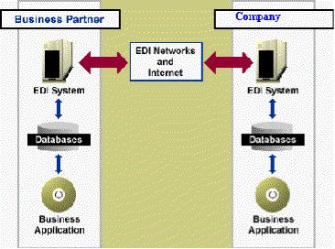
EDI
Zdroj: http://www.comdist.com/edi.htm

Slide 3
EDI
Elektronická výměna standardizovaných dokumentů
Další informace:
http://www.edibasics.com/

Slide 4
EDI
Dodavatel zpráv
Příjemce zpráv
Poskytovatel EDI služeb

Slide 5
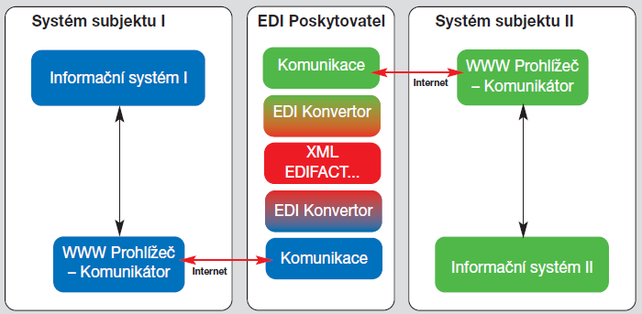
Řešení s poskytovatelem EDI služeb
Zdroj: CCV Informační systémy

Slide 6
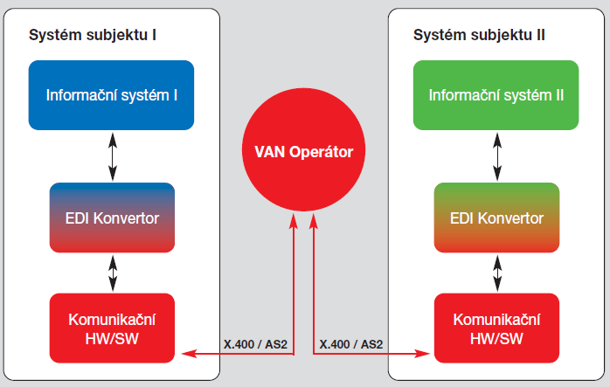
Řešení s VAN operátorem
VAN = Value Added Network
Zdroj: CCV Informační systémy

Slide 7
Příklad – řešení bez EDI
Odběratel pořídí objednávku ve svém informačním systému (např. Microsoft Dynamics NAV).
Odběratel objednávku ze systému vytiskne a odešle faxem, v lepším případě emailem.
Dodavatel přijme objednávku faxem nebo emailem (v tom případě si ji obvykle vytiskne).
Dodavatel si objednávku z papírové podoby přepíše do svého informačního systému (např. Money, K2)
Dále probíhá zpracování objednávky, vyskladnění, dodávka zboží, fakturace atd.

Slide 8
Příklad – s EDI
Odběratel pořídí objednávku ve svém informačním systému (např. SAP). Pořízená objednávka odchází přes EDI v elektronické podobě dodavateli.
2. Dodavatel přijme EDI objednávku do svého systému (např. Money, K2, Microsoft Dynamics NAV). Objednávka dorazí elektronicky a přijetí vypadá tak, že objednávka automaticky „vznikne” v informačním systému.
3. Dále probíhá zpracování objednávky, vyskladnění, dodávka zboží, fakturace atd. Výměna všech dalších dokladů (dodací list, příjemka, faktura) může probíhat také přes EDI.

Slide 9
EDI - Electronic Data Interchange
Standardy pro elektronickou výměnu dat
Dvacetiletá historie
Současný trend – místo EDI výměna zpráv přes XML

Slide 10
Standardy EDI
EDIFACT (Electronic Data Interchange for Administration, Commerce and Transport), established by the United Nations – správa GS1
ANSI ASC X12
Uniform Communication Standard (UCS)
EANCOM – pro oblast obchodu, podmnožina EDIFACT implementující EAN

Slide 11
Vlastnosti EDI
Integrita
Změna zprávy během přenosu bude odhalena
Zpráva byla odeslána konkrétní osobou
Zpráva přišla v správném pořadí

Slide 12
Vlastnosti EDI
Autentičnost
Určení osoby, která zprávu odeslala
Neodmítnutí původu zprávy
Neodmítnutí příjmu zprávy
Důvěrnost zprávy
Právní rámec

Slide 13
EDI
Výměna dat probíhá pomocí zpráv (ekvivalent písemného dokumentu)
Zprávy jsou standardizovány
Standard definuje
Základní prvky (formáty položek),
Číselníky
Typové zprávy

Slide 14
Hierarchická úroveň obchodní dokumentace
Data Element – datové prvky
Composit Data Element
Segment – logické seskupení datových prvků (popis zboží, adresa zákazníka…)
Message – skládá se ze segmentů a musí dodržovat syntaktická pravidla (Př. Faktura, objednávka…)
Funkční skupina – souhrn zpráv stejného typu

Slide 15
Nejčastější EDI Messages
ORDERS - Objednávka
INVOIC - Faktura
INVRPT - Přehled zásob
DESADV - Avízo o odeslání zboží
RECADV - Potvrzení příjmu zboží
PRICAT - Katalog zboží a cen
servisní zprávy:
CONTRL - Kontrolní zpráva
APERAK - Potvrzení o převzetí zprávy aplikací

Slide 16
Stupně realizace EDI
Náhrada papírových dokladů
snížení nákladů,
omezení výskytu chyb
Úspora času
Integrace EDI do stávajících IS
EDI jako technologie pro změnu obchodní koncepce firmy

Slide 17
Postup zavedení EDI
Vstupní analýza
Registrace a podpis smlouvy
Příprava inhouse formátů pro vstup a výstup
Zajištění přístupu k internetu
Zajištění EAN identifik. čísla firmy (přidělí GS1)
Vytvoření a přenos ověřovací zprávy
Podpis dodatku smlouvy s odběratelem/poskytovatelem zpráv
ověřovací provoz a jeho vyhodnocení
Spuštění ostrého provozu

Slide 18
EDI
Od 2009 nemusí být elektronický podpis
Jak jsou zprávy u poskytovatele zpoplatněny (platí se i potvrzovací a systémové?)
Jaké jsou náklady na zprovoznění?
Které doplňkové služby jsou zdarma a které placené?
Jak je to s využíváním nových formátů zpráv?

Slide 19
UN/EDIFACT
Struktura:
Elementární datový prvek
Složený datový prvek
Segment – seskupení prvků
Sekvenční zápis, segmenty odděleny apostrofem, datové prvky „+“
200 dokumentů používaných v mezinárodním obchodě

Slide 20
Příklady v ČR
EDI systém ČSOB pro EPS
Komerční banka
Statistické výkaznictví ČNB (1997)
Elektronické celní řízení
Maloobchodní řetězce (Billa, Julius Meinl, Procter…)
Škoda VW a.s. a dodavatelé – ODETTE
Pivovar Bernard, Hanácká kyselka…

Slide 21
EAI
Enterprise Application Integration

Slide 22
EAI
Softwarová podpora (framework, middleware) pro integraci podnikových aplikací
On-line integrace zasíláním zpráv (MOM – Message Oriented Middleware)
Opak k propojení aplikací point-to-point (špagetová architektura)

Slide 23
EAI
Zasílání XML zpráv přes HTTP
XSLT (eXtensible Stylesheet Language Transformations) – transformace dat, definovaný procesor, výstup: XML, PDF, RTF…
Využití webových služeb jako integračního prostředku
API adaptéry (connectors)

Slide 24
EAI topologie
Hub-and-spoke
Lepší z pohledu síťové bezpečnosti, pokud je architektura zón (demilitarizovaná atd.)
Bus
message oriented

Slide 25
EAI architektura
Broker – řeší bezpečnost, přístup a komunikaci (integrační server nebo ESB)
Nezávislý datový model
Konektor (nebo agent)
Systém model – definuje API, data flow a rules

Slide 26
EAI – vrstvy architektury
Aplikační adaptéry
Transformace dat
Přenos a zasílání dat
Kontrola toku procesů – modelování obchodních procesů (workflow)

Slide 27
Modelování procesů
BPEL - Business Process Execution Language – implementován v řadě integračních platforem (Př. SAP XI), popisuje průběh obchodních procesů
Jazyk založený na XML standardizovaný konzorciem OASIS pro formální popis obchodních procesů
BPMN – Business Process Modeling Notation

Slide 28
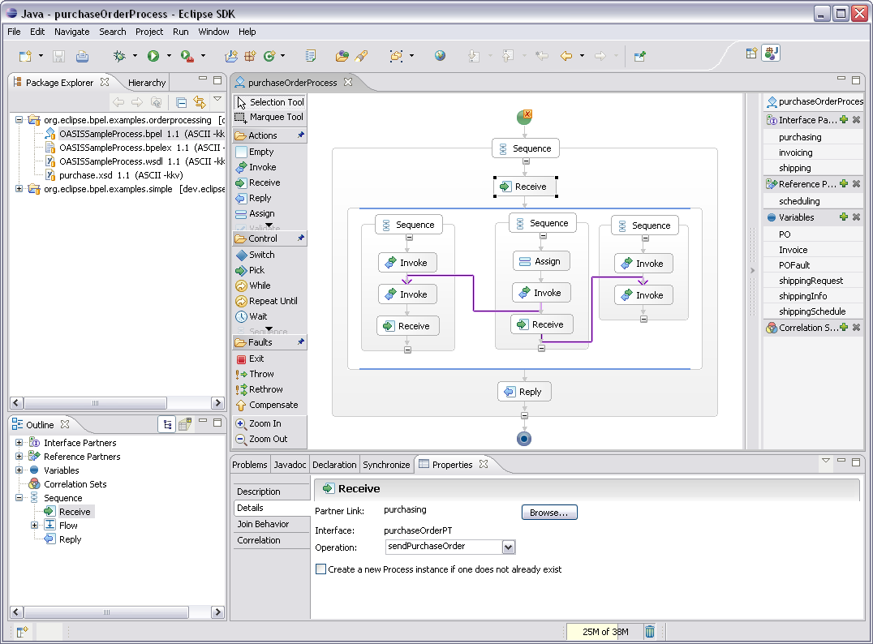
BPEL Designer for Eclipse

Slide 29
SharePoint & workflow
Windows Workflow Foundation (.NET) – workflow engine
Windows Sharepoint Service – úložiště dat
Datapolis Workbox 2013 – vytváření a řízení procesů v prostředí MS SharePoint
Nintex Worflow 2013
Notes:
Datapolis Workbox- účinný nástroj pro vytváření a řízení firemních procesů v prostředí MS SharePoint. Umožňuje pomocí grafického prostředí rychlé vytváření schémat a nastavení firemního procesu bez potřeby znalosti programování. Jednotlivé procesy jsou zobrazeny jako klasické diagramy, díky čemuž jsou přehledné a snadno upravitelné. Uživatel má možnost v každém okamžiku monitorovat a vyhodnotit aktuální stav všech existujících procesů. Umožňuje definovat a provádět jednoduchý oběh dokumentů, jako například:
likvidace faktur
schvalování dovolených
vyřízení pracovní neschopnosti
cestovní příkazy
koordinovaná tvorba dokumentů několika uživateli
delegování úkolů a eskalace při jejich neplnění
řízení změn

Slide 30
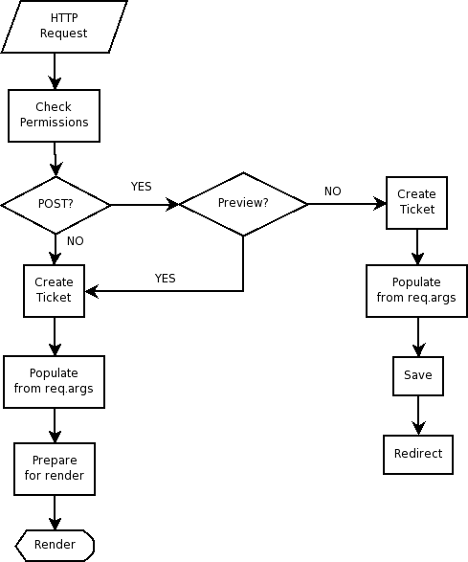
Ukázka definice workflow

Slide 31
Sharepoint Workflow
Nativní – připravená v SharePoint
Vytvářené pomocí SharePoint Designeru
Programování workflow pomocí .NET Foundation
Notes:
SharePoint Designer je nástroj, který je distribuován zdarma a umožňuje vytvářet složitější workflow. Nevýhodou je, že workflow se vytvářejí pomocí „pseudotextových“ příkazů a máme k dispozici pouze 30 aktivit, které můžeme použít.
Nativní workflow – jedná se workflow, které jsou v MS SharePoint Server připravena a stačí je pouze aktivovat. Takovýmito workflow jsou například:
Schvalování dokumentu
Prokázání seznámení s dokumentem
Tato předdefinovaná workflow je možné dále modifikovat, pro konkrétní případy použití.

Slide 32
Cloud řešení SharePoint s workflow

Slide 33
Shrnutí
EDI – prostředek pro integraci podnikových informačních systémů různých výrobců s různou strukturou uložení dat
Výměna elektronických dokumentů (=standardizovaných zpráv)
Poskytovatel EDI služby, zdroj zpráv, příjemce
EDIFACT - technologie

